Slide 1
স্বাগতম

Slide 2
শিক্ষক পরিচিতি
মোঃ মাইনুল ইসলাম সরকার
সহকারি শিক্ষক
মাঝিড়া মডেল উচ্চ বিদ্যালয়
মাঝিড়া,শাজাহানপুর-বগুড়া।
মোবাইলঃ০১৭২৪৬২৩৬৮৪

Slide 3
পাঠ পরিচিতি
দশম শ্রেণি
ব্যবসায় উদ্যোগ
দ্বিতীয় অধ্যায়
সময় ৪০ মিনিট

Slide 4
নিচের ছবিগুলো দেখি
উপরে ওঠার চেষ্টা
আগে যাবার চেষ্টা
সফলতার চেষ্টা

Slide 5
আজকের পাঠ
ব্যবসায় উদ্যোগ ও উদ্যোক্ততা

Slide 6
উদ্যোগ
সাধারণ অর্থে কোন কাজের কর্ম প্রচেষ্টায় উদ্যোগ
উদ্যোগ যে কোন বিষয়েই হতে পারে

Slide 7
ব্যবসায় উদ্যোগ
সাধারণ অর্থে লাভের আশায় শ্রম ও অর্থ বিনিয়োগ করে বৈধ কোন কাজ করায় হল ব্যবসায় উদ্যোগ

Slide 8
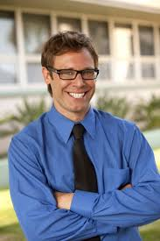
উদ্যোক্ততা
যে কোন কাজের কর্ম প্রচেষ্টায় উদ্যোগ। সাধারণত যিনি এই উদ্যোগ গ্রহণ করেন তিনি উদ্যোক্ততা ।

Slide 9
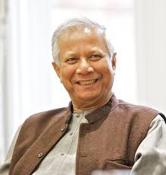
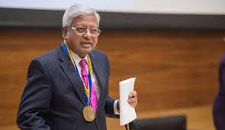
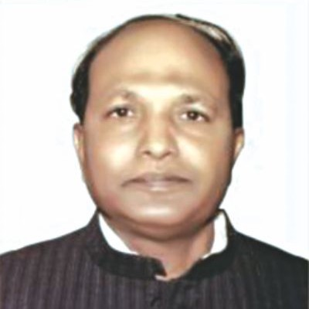
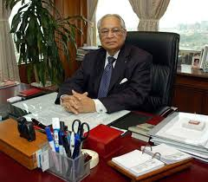
কয়েকজন সফল উদ্যোক্ততা
ডঃ মুহাম্মদ ইউনুস
ফজলে আবেদ
জহুরুল ইসলাম
স্যামসন এইচ চৌধুরী

Slide 10
উদ্যোক্ততার গুনাবলি
আত্ন বিশ্বাস,উদ্যম,স্বাধীচেতা মনোভাব,
সাঙ্গগঠনিক ক্ষমতা,সাহস,অধ্যাবসায়,
একাগ্রতা,সৃজনশীলতা,নমনীয়তা,উদ্ভাবনী শক্তি,
পুঁজি সংগ্রহের ক্ষমতা,ঝুঁকি গ্রহনের ক্ষমতা

Slide 11
ব্যবসায় উদ্যোগের গুরুত্ব
বাংলাদেশ একটি উন্নয়নশীল দেশ।
উন্নয়নের ক্ষেত্রে ব্যবসায় উদ্যোগের গুরুত্ব নিম্নে আলোচনা করা হল-
সম্পদের সঠিক ব্যবহার,জাতীয় উৎপাদন ও আয় বৃদ্ধি,নতুন নতুন কর্মসংস্থান সৃষ্টি,দক্ষ মানব সম্পদ সৃষ্টি,পরনির্ভরশীলতাদূরীকরণ।

Slide 12
বাংলাদেশে ব্যবসায় উদ্যোগ উন্নয়ন প্তহে বাধা সমুহঃ-
-সুষ্ঠ পরিকল্পনার অভাব
-চাকরির প্রতি অধিক আগ্রহ
-কারিগরি ও বৃত্তিমূলক শিক্ষার অপর্যপ্ততা
-প্রয়োজনীয় অর্থসংস্থানের অভাব
-প্রশিক্ষ্ণের অভাব
-রাজনৈতিক অস্থিরতা

Slide 13
একক কাজ -
১। ব্যবসায় উদ্যোগের বৈশিষ্ট্য গুলি কি কি বল।
২। উদ্যোগ ও উদ্যক্ততার মধ্যে পার্থক্য কি? আলোচনা কর।

Slide 14
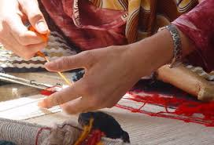
মূল্যায়ন
উত্তরঃ এটা উদ্যোগ
কাজটির প্রাথমিক ধাপ কি ?
উত্তরঃব্যবসায় উদ্যোগ
কাজটির প্রাথমিক ধাপ কি ?

Slide 15
বাড়ির কাজ
বাংলাদেশে ব্যবসায় উদ্যোগ গ্রহণে বাধাসমুহ
দূরীকরণে বাংলাদেশ সরকারের করণীয় কী
সম্পর্কে তোমার মতামত আলোচনা কর।

Slide 16
ধন্যবাদ

